Slide 1
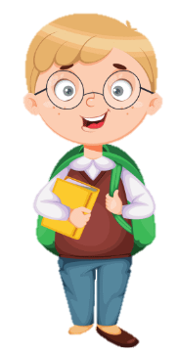
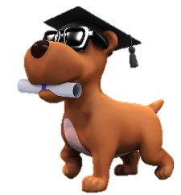
DIPLÔME DE MATERNELLE
En route pour le CP !
Décerné à :
S
P
M
2024/2025

Slide 2
DIPLÔME DE MATERNELLE
Bravo pour cette année !
Décerné à :
S
P
M
2024/2025

